Slide 1
Temadag - Sikkerhed i Almene Boliger

Slide 2

Brandrådgivning
- Professionel rådgivning fra certificerede medarbejdere
Vi er specialister i brandrådgivning og brandsikring inden for nybyggeri, renovering og ombygning af bevaringsværdige ejendomme
Vores certificerede brandrådgivere udfører opgaver inden for hele det brandtekniske område:
Brandstrategi
Brandteknisk dimensionering
Brandtekniske- og risikoanalyser
Brandsimulering m. CFD (Computational Fluid Dynamics)
Evakueringsplaner og simuleringer
Konstruktionsbrandtekniske analyser
Certificeret brandrådgivning samt 3. parts kontrol
Drift-, kontrol- og vedligeholdelsesplaner
Pladsfordelingsplaner
Brandrådgivning jf. beredskabsloven og tekniske forskrifter for gasser, brændbare faste stoffer og brandfarlige væsker
Planlægning og supervision af brandtest

Slide 3
Hvad handler brandsikkerhed om?

Slide 4
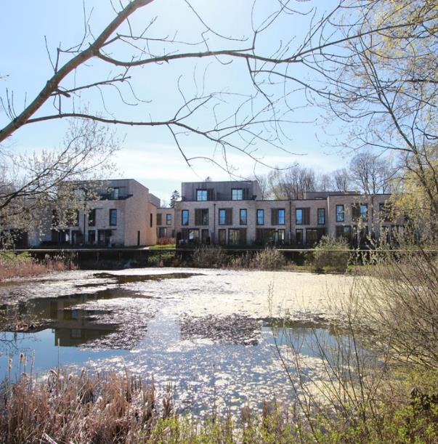
SIDEN 1. JULI 2018 GÆLDER KUN BR18
OVERGANG MED TEKNISK BYGGESAGSBEHANDLING OG
CERTIFICERINGSORDNING PÅ BRANDOMRÅDET – 1. jan. 2020
SAMMENSPIL MELLEM KRAV OG VEJLEDNING
  BR18 + Eksempelsamlingen om brandsikring af byggeri
  BR18 + nye vejledninger
  BR18 + anden dokumentation

Slide 5
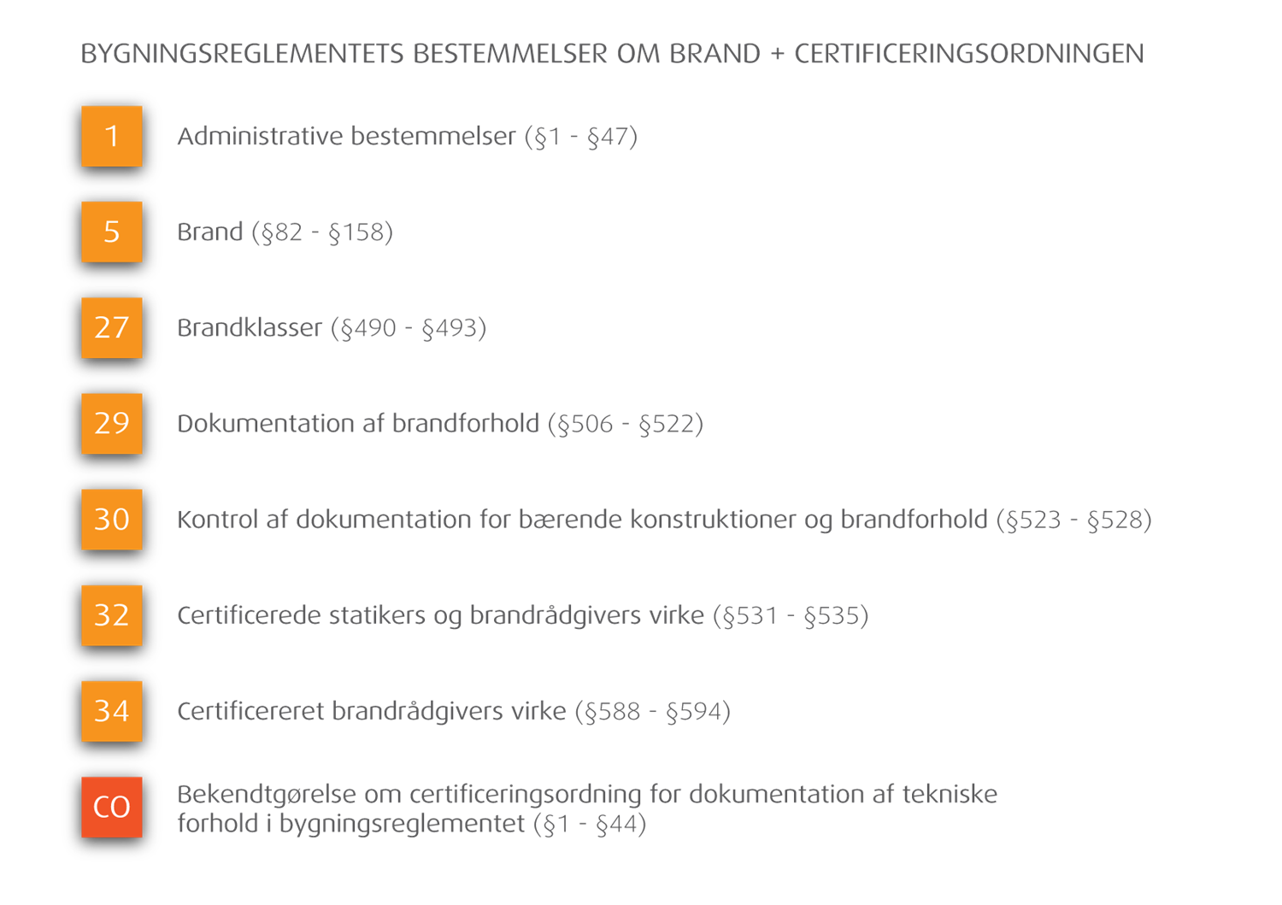

Slide 6
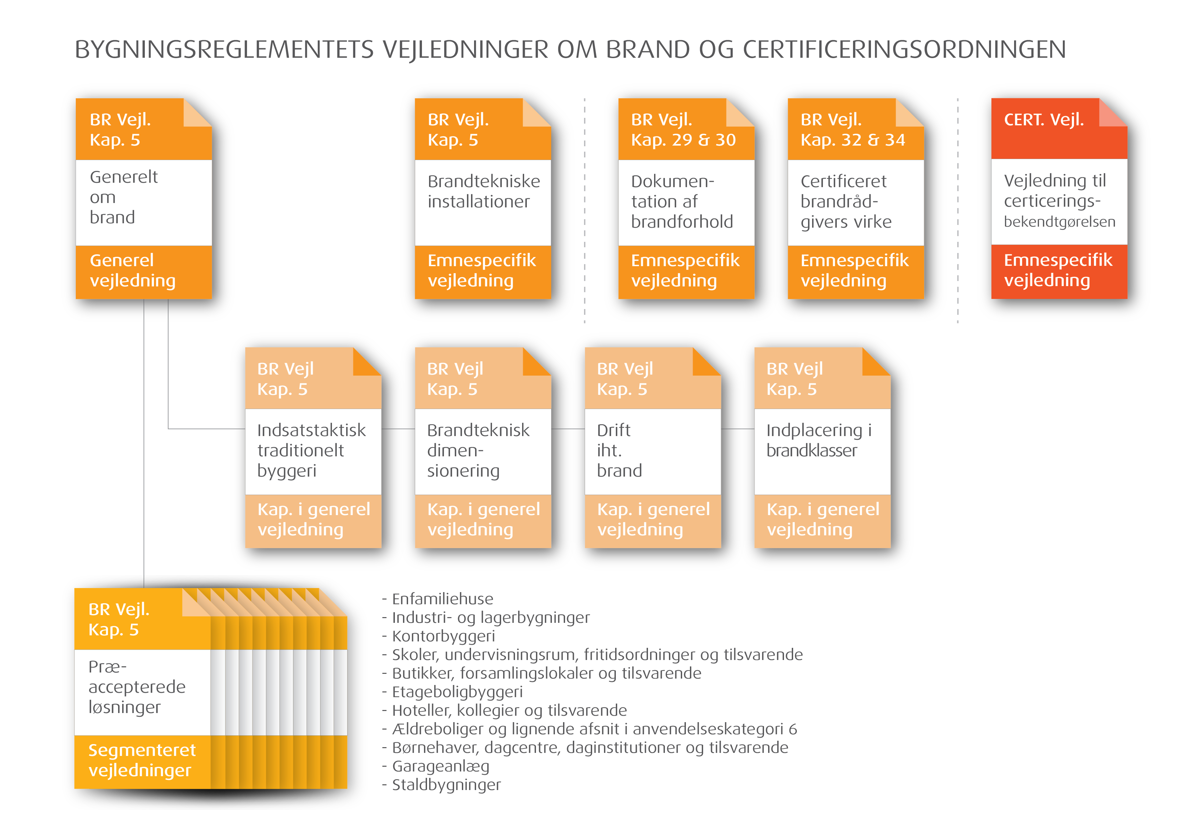
BR18´s vejledninger om brand og certificeringsordningen

Slide 7

BR18´s vejledning til kapitel 5- brandforhold
OVERSIGT OVER INDHOLD
  Intro og læsevejledning
  Generel beskrivelse af emnet brand
    Anvendelseskat., risikoklasser og brandklasser
  Evakuering og redning af personer
  Bærende konstruktioners brandmodstandsevne
  Antændelse og brand- og røgspredning
  Redningsberedskabets indsatsmuligheder
    Herunder indsatstaktisk traditionelt byg
BILAG
    Præ-accepterede løsninger
    Beregningsmetoder
    Brandteknisk dimensionering

Slide 8
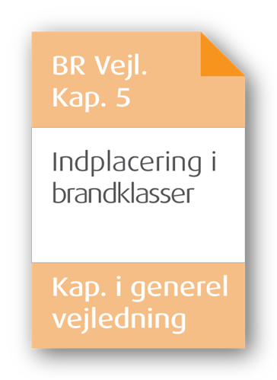
AFSNIT OM INDPLACERING I BRANDKLASSER
OVERSIGT OVER INDHOLD
Grundlag for indplacering i brandklasser
  Metoder for dokumentation af brandforhold
  Risikoklasser
Indplacering af byggeri i brandklasse 1-4 ved brug af certificeret rådgiver
Indplacering af byggeri i brandklasser ved teknisk byggesagsbehandling
Indplacering af eksisterende byggeri i brandklasser

Slide 9

KAP. OM INDSATSTAKTISK TRADITIONELT BYGGERI
§ 23. Ved ansøgning om byggetilladelse til byggeri i brandklasse 2-4 skal der indsendes følgende dokumentation godkendt af den certificerede brandrådgiver:
- Erklæring om, hvorvidt bygningen er indsatstaktisk traditionel.
Stk. 3. Er bygningen ikke indsatstaktisk traditionel, skal bygningens indsatstaktiske løsninger godkendes af kommunalbestyrelsen, inden der kan meddeles byggetilladelse.
§ 126. (Stk. 2.) Design, projektering og udførelse skal ske under hensyn til, at:
  1) der er adgangs- og tilkørselsforhold på grunden, så redningsberedskabet har mulighed for uhindret at komme frem til bygningen.
  2) det i og uden for bygningen er muligt at fremføre det nødvendige udstyr til afsøgning og redning af personer samt til slukningsarbejde i forbindelse hermed.
  3) bygninger indrettes, så der er mulighed for at kunne gennemføre.
  en forsvarlig rednings- og slukningsindsats.
9/17

Slide 10
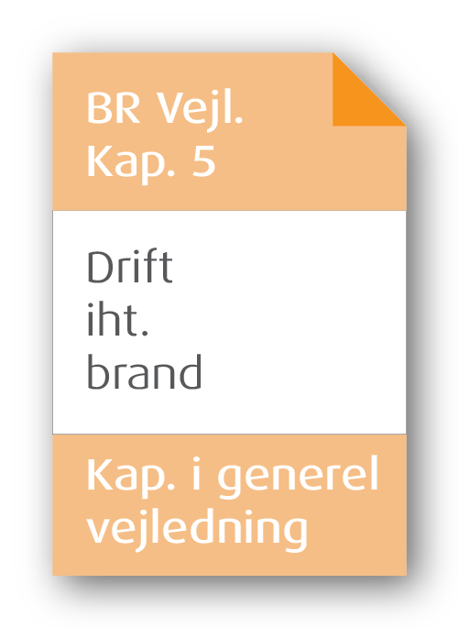
KAP. OM DRIFT, KONTROL OG VEDLIGEHOLD AF BRANDSIKRINGSTILTAG
OVERSIGT OVER INDHOLD
Driftskrav svarende til Driftsmæssige Forskrifter
Hensynet bag driftskravene
Rammer og skabeloner for drifts-, kontrol og vedligeholdelsesplaner, ordensregler, brand- og evakueringsinstruks
Specifik vejledning til særlige bygningstyper
indgår i bilag med præ-accepterede løsninger
12/17

Slide 11
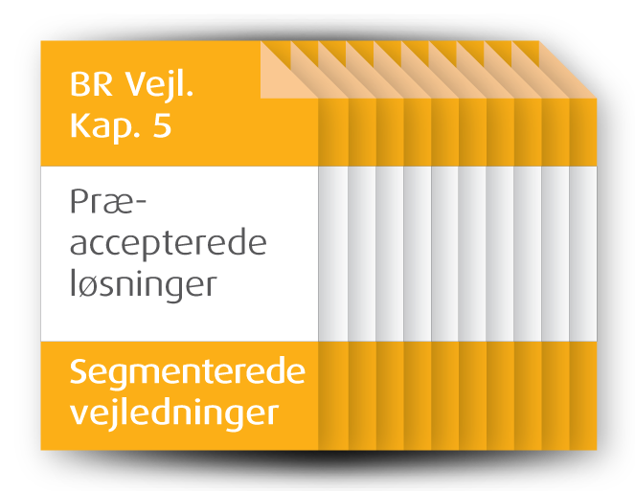
PRÆ-ACCEPTEREDE LØSNINGER
- PR BYGNINGSTYPE
EMNEOVERSIGT OVER VEJLEDNINGER
Enfamilieshuse mv
Bygningsafsnit med etageboligbyggeri
Bygningsafsnit med kontorer mv
Bygningsafsnit med forsamlingslokaler, butikker mv
Bygningsafsnit med undervisningslokaler mv
Bygningsafsnit med hoteller mv
Bygningsafsnit, hvor personer ikke kan bring sig i sikkerhed ved egen hjælp
Landbrugserhvervets avls- og driftsbygninger
Bygningsafsnit med garageanlæg
Bygningsafsnit med industri- og lagerbygninger
STATUS
Udgives løbende på Bygningsreglementet.dk

Slide 12
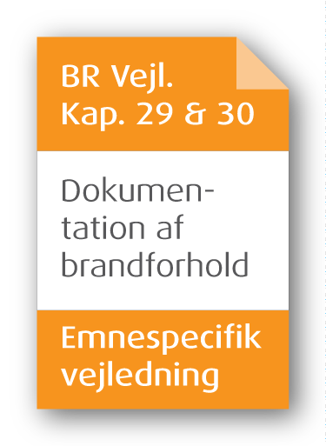
BRANDTEKNISK DOKUMENTATION
OVERSIGT OVER INDHOLD
Dokumentation af brandforhold med brug af teknisk byggesagsbehandling
  I princippet som ved brug af BR 15
Dokumentation af brandforhold ved brug af certificeret brandrådgiver
  Vejledning til krav om dokumentation af brandforhold jf. BR 18 kap. 29, herunder også beskrives af hvornår dokumentationen skal foreligge i byggesagen
  Kontrol af dokumentationen jf. BR 18 kap. 30

Slide 13

BR’S VEJL. OM BRANDTEKNISKE INSTALLATIONER
OVERSIGT OVER INDHOLD
Beskrivelse af hensyn bag krav
Overordnet beskrivelse af typer brandtekniske installationer
Overordnet beskrivelse af valg af typer installationer
Anvendelse af standarder

Slide 14

BR’S VEJL. OM CERTIFICERET STATIKERS OG BRANDRÅDGIVERS VIRKE
OVERSIGT OVER INDHOLD
Vejledning til BR 18 krav til den certificerede brandrådgivers virke, som beskrevet i kap. 32 og 34
Beskrivelse af udarbejdende eller kontrollerende certificeret brandrådgiver for:
  Brandklasse 2
  Brandklasse 3 og 4
  Tredjepartskontrol
15/17

Slide 15

VEJLEDNING TIL CERTIFICERINGSORDNINGEN OM BEDØMMELSE AF KOMPETENCER
OVERSIGT OVER INDHOLD
Vejledning til certificeringsordningens bestemmelser – men ikke vejledning til DS/EN ISO/IEC 17024
Uddyber bestemmelser om krav til viden og erfaring
Uddyber bestemmelser om projekt til indsendelse til certificeringsorganets bedømmelser
Uddyber bestemmelser om certificeringsorganets bedømmelse
af projekter

Slide 16
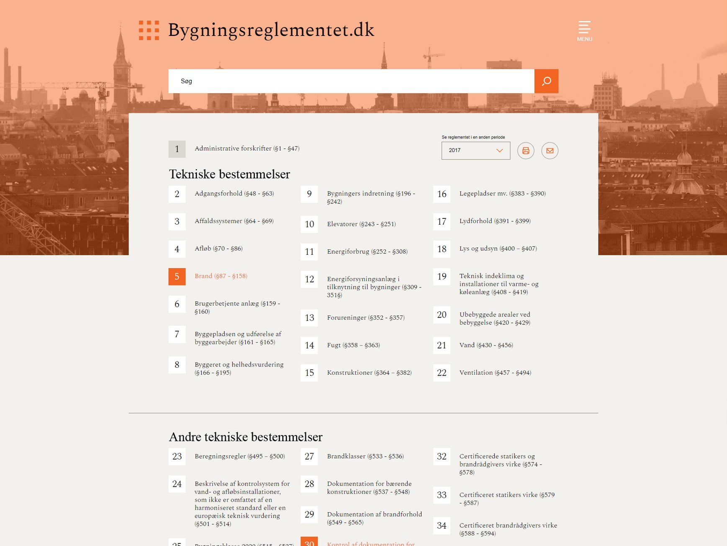
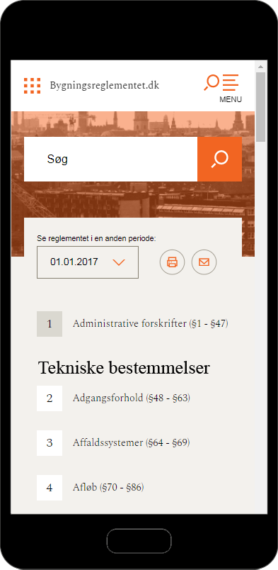

Slide 17
BRANDFORHOLD - GENERELT §82
Bygninger skal have en tilfredsstillende sikkerhed for personer i tilfælde af brand og acceptable forhold for redning af dyr i bygninger med erhvervsmæssigt dyrehold. Brandsikkerheden i en bygning skal opretholdes i hele bygningens levetid.
Stk. 2. Design, projektering, udførelse, drift og vedligehold af bygninger skal ske under hensyn til bygningens anvendelse og under hensyn til, at:
1) De anvendte materialer, bygningsdele, konstruktioner og installationer er brandmæssigt egnede i relation til deres placering og anvendelse.
2) Der kan ske en sikker evakuering af personer i og ved bygningen.
3) Konstruktioner har tilstrækkelig bæreevne i tilfælde af brand.
4) Det sikres, at der ikke sker brandspredning til bygninger på anden grund, at brand- og røgspredning til andre bygninger på egen grund begrænses, og at brand- og røgspredning i bygningen, hvor branden er opstået, begrænses i den tid, som er nødvendig for evakuering af bygningen.
5) Det sikres, at redningsberedskabet har forsvarlig mulighed for redning af personer og for at gennemføre det slukningsarbejde og den begrænsning af brandspredning, som er nødvendig herfor.
6) Det sikres, at driften af bygningen sker på en sådan måde, at sikkerheden i tilfælde af brand er opretholdt i hele bygningens levetid.
7) Det sikres, at konstruktioner, bygningsdele og brandtekniske installationer kontrolleres og vedligeholdes løbende, så sikkerheden i tilfælde af brand opretholdes i hele bygningens levetid.

Slide 18
§85 ANVENDELSESKATEGORIER I BR18
Anv.kat. | Antal personer | Kendskab til flugtveje | Personers mulighed for ved egen hjælp at bringe sig i sikkerhed | Indrettet til sovepladser | Eksempler
1 |  | Ja | Ja | Nej | Industri – kontorer
2 | Højst 50 | Nej | Ja | Nej | Skoler - SFO
3 |  | Nej | Ja | Nej | Forsamlingslokaler Butikker
4 |  | Ja | Ja | Ja | Boliger
5 |  | Nej | Ja | Ja | Hoteller - kollegier
6 |  | - | Nej | Ja/Nej | Hospitaler, børnehaver, plejehjem
BR18, Bilag 1, tabel 1
Kendskab til flugtveje
Selvhjulpne?
Sovepladser
Notes:
18
Ved fastlæggelse af, hvilken brandsikring der er nødvendig for at opfylde kravene i kapitel 5, skal en bygning opdeles i ét eller flere bygningsafsnit med en sammenlignelig brandmæssig risiko.
Indeholder de nye anvendelseskategorier. Og nu kan man umiddelbart tænke at de bare erstatter de gamle betegnelse og så er vi tilbage igen.
Men det er faktisk ikke tilfældet
Skemaet her er ikke i kapitel 5 men der står faktisk det samme som i kapitel 5 og som I kan se er der fokuseret på anvendelsen udfra nogle enkle kriterier. Hvis vi tager et eksempel som ældreboligere, så er det en bygningstype, som har voldt mange problemer i det nuværende kapital 5 – for er det etageboligbyggeri eller plejehjem – der er jo ikke noget der hedder ældreboligere. Med anvendelseskategorierne vil man gå ind og sige hvad er det for nogle mennesker der skal bo her
Er de selvhjulpne, kender de flugtvejene og det er nat ophold = 4
Er de ikke selvhjulpne, kender ikke flugtvejene og det er nat ophold = 6
Der er altså de faktiske forhold og ikke navnet der er afgørende.
Men hvorfor er de nødvendige
forskellige anvendelse ordre forskellige sikkerhed i bygningen
Plejeboliger <> Kontorer

Slide 19
§ 86 - RISIKOKLASSER
Bygningsreglementet definerer 4 risikoklasser
Risikoklasserne baserer sig på, hvor komplekst det er at evakuere og redde personer ud af en bygning. Risikoklasserne baseres også på brandbelastningen, hvor det er relevant, idet en særlig stor brandbelastning kan give anledning til et meget langvarigt brandforløb.
Anvendel-seskat.
Antal personer
Bygningens højde over og under terræn
Brandbelast-ningen
Risikoklassen
Notes:
19

Slide 20
Krav til brug af certificeret brandrådgiver
Brandklasse
Krav til dokumentation af brandforhold og kontrol af dokumentation
Krav til den certificerede brandrådgivers virke
Notes:
20

Slide 21
BRANDKLASSER
Risikoklasse
Metode for dokumentation af brandforhold
Brandklasse
Notes:
21

Slide 22
METODER FOR DOKUMENTATION AF BRANDFORHOLD
Metode for dokumentation af brandsikkerhed skal fastlægges ud fra én af følgende kategorier:
Præ-accepterede løsninger, der angiver eksempler på, hvordan brandsikringen kan udføres for at opfylde bygningsreglementets brandkrav.
Komparativ analyse med udgangspunkt i præ-accepterede løsninger.
Brandteknisk dimensionering.
Brandprøvning(er).
En kombination af de fire ovennævnte metoder.
Notes:
22

Slide 23
FIRE BRANDKLASSER
Brandklasse | Risikoklasse | Kompleksitet
 |  | Præaccepterede løsninger | Afvigelser fra præ-accepterede løsninger | Brandteknisk dimensionering
1 ^{a)} | 1 | X
2 | 2 | X
 | 3 | X
3 | 1-3 | X | X | X
4 | 1-3 | X | X | X^{b)}
 | 4 | X | X | X^{b)}
Der må kun skulle anvendes simple brandtekniske installationer så som røgalarmanlæg, og bygningens etageareal skal være mindre end 600 m²
Den brandtekniske dimensionering kan afvige fra vejledning om brandteknisk dokumentation
Notes:
Vi skal have en proces med nærmere præcision af klasserne og hvilke bygninger, der kommer i hvilken klasse. Dette vil ske på vejledningsniveau.
23

Slide 24
EKSEMPLER PÅ BRANDKLASSE 4
BRANDKLASSE | BESKRIVELSE | EKSEMPLER
4 | Byggeri der ikke er omfattet af brandklasse 1-3 | Højhuse Hospitaler i mere end to etager Forsamlingslokaler indrettet til mere end 1000 personer Højlagre i mere end én etage Skole til mere end 150 personer i tre etager med undervisningsrum indrettet til mere end 50 personer P-kælder i to etager under terræn Andre bygninger i brandklasse 1-3, hvor der ved brug af brandteknisk dimensionering anvendes andre metoder end beskrevet i Bygningsreglementets vejledning til kapitel 5 - Brand
Notes:
24

Slide 25
Dokumentationsproces
KOORDINERINGSMØDE
Ønsket fravigelser gennemgås med BK3/4 CERT.
ITUT forhold planlægges eller fremsendes til beredskabet.
UAFHÆNGIGE KONTROL (UK)
Egen kontrol udføres.
Dokumentationen sendes UK.
Dokumentation tilrettes og underskrives.
KONTROL AF PROJEKTERING OG UDFØRELSE
Projektering og udførelse kontrolleres jf. kontrolplan.
Kontrolrapporter og kontrolregistreringsforsider udfyldes.
AS-BUILT / SOM UDFØRT
AS-Built materialet skal være låst..
Fremsendes senest seneste ca. 4 uger før afleveringsdatoen.
Efterfølgende sendes materiale til kontrol ved CBK
Aflevering
DF
PF
MP
UBP
UFP
PO
SCREENING AF BYGGERIET
Risiko- og brandklasse.
Indsats- og flugtvejsforhold.
Brandmæssig opdeling.
Fravigelser fra de præ-accepterede løsninger.
Starterklæring jf. § 508 indeholdende:
Dokumentation for brandforhold.
Dokumentation for hvorvidt byggeriet er indsatstaktisk traditionelt.
Dokumentation for brandklasse.
Dokumentation for overholdelse af BRV, kapitel 5.
Dokumentation for kontrolplaner og kontrolrapporter.
Redegørelse for den certificeret brandrådgivers virke.
MODTAGELSE AF KONTROL FRA PROJEKTERENDE OG UDFØRENDE
BH / TE / PL indsamler alm kontrolpunkter til erklæring for gennemført almen kontrol.
OBS – Særlige kontrolpunkter i kontrolplan fremsendes til UBK.
AFSLUTTENDE KOORDINERING
Alt dokumentation samles, herunder erklæring for gennemført almen kontrol af projektering og udførelse indsamlet og underskrevet af BH / TE / PL.
Generelt skal den UBK + CBK løbende holdes orienteret om ændringer.
Sluterklæring indeholdende:
Komplet brandtekniskdokumentation jf. § 509
FASER
Dispositionsforslag [DF]
Projektforslag [PF]
Myndighedsprojekt [MP]
Udbudsprojekt [UBP]
Udførelsesprojekt [UFP]
Udførelse/Projektopfølgning [PO]
AKTØRER:
Udarbejdende brandrådgiver [UBK]
Certificeret brandrådgiver [CBK]
Projektleder [PL]
Totalentreprenør [TE]
Angiver CERT (UK) skal godkende projekt inden udsendelse

Slide 26
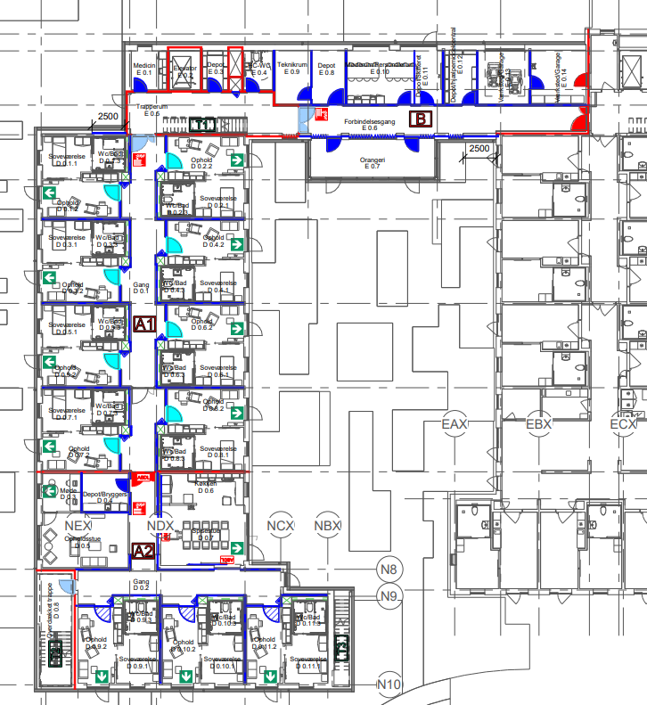
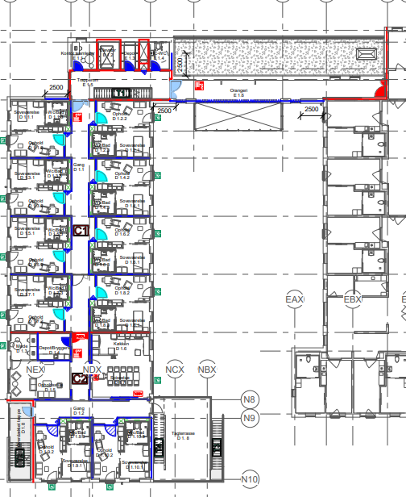
Konkrete eksempler på byggerier - 1

Slide 27
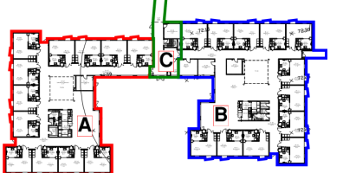
Konkrete eksempler på byggerier - 2

Slide 28
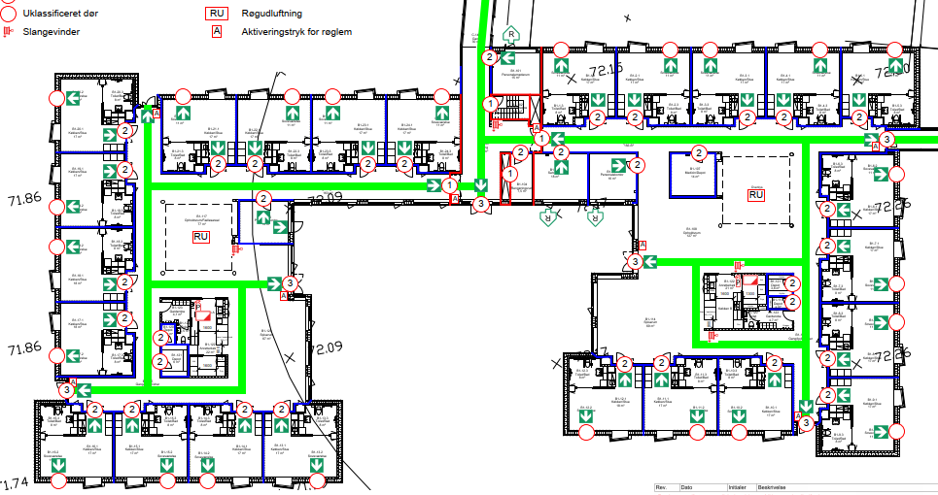
Konkrete eksempler på byggerier - 2

Slide 29
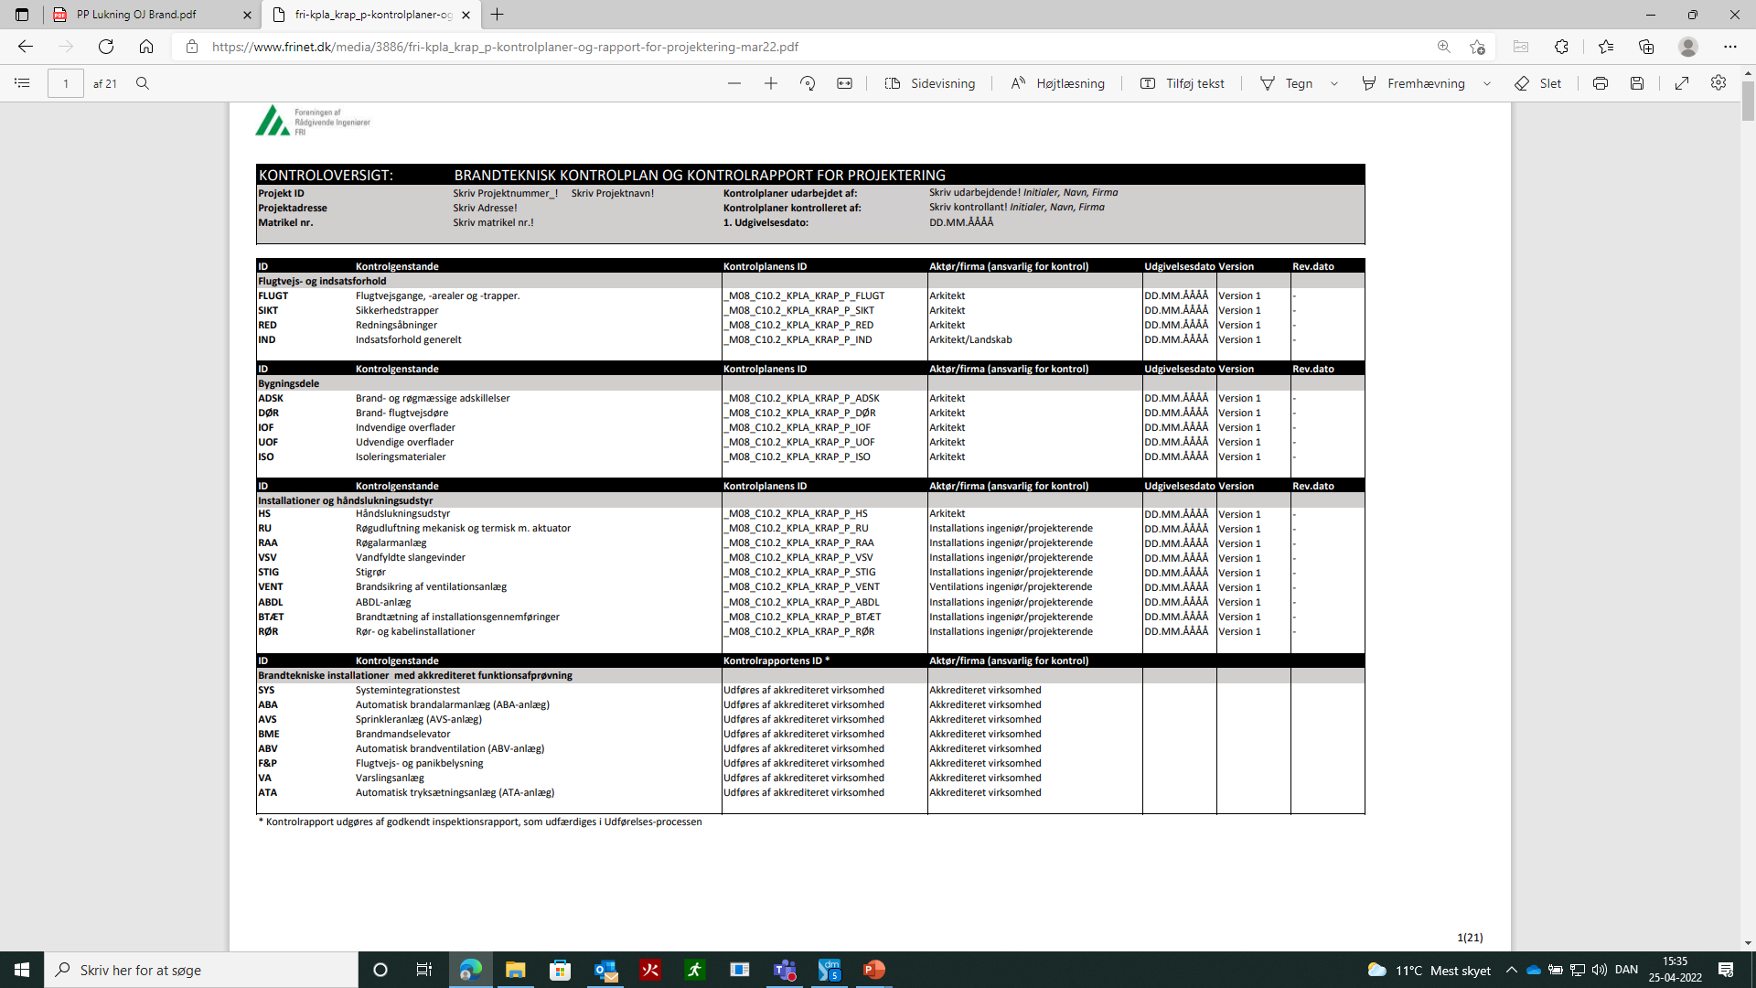
Kontroller på projektering og udførelse
Som en del af de ændringer som blev indført med BR18 skal både projekterende og udførende dokumentere at kravene til brand i projektet er opfyldt.
Denne kontrol kan være en tidskrævende proces, med mange tekniske detaljer at holde styr på.
FRI’s netværk af brandrådgivere, FRI’s brandgruppe, og mange udførende har derfor længe udtrykt behov for en standardiseret løsning.

Slide 30
Projektering

Slide 31
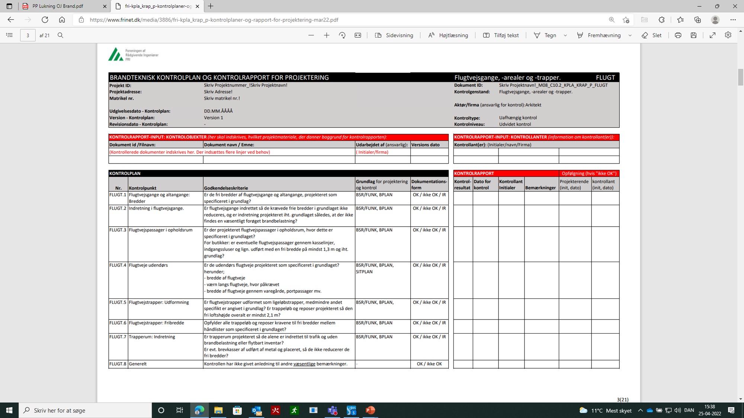
Projektering

Slide 32
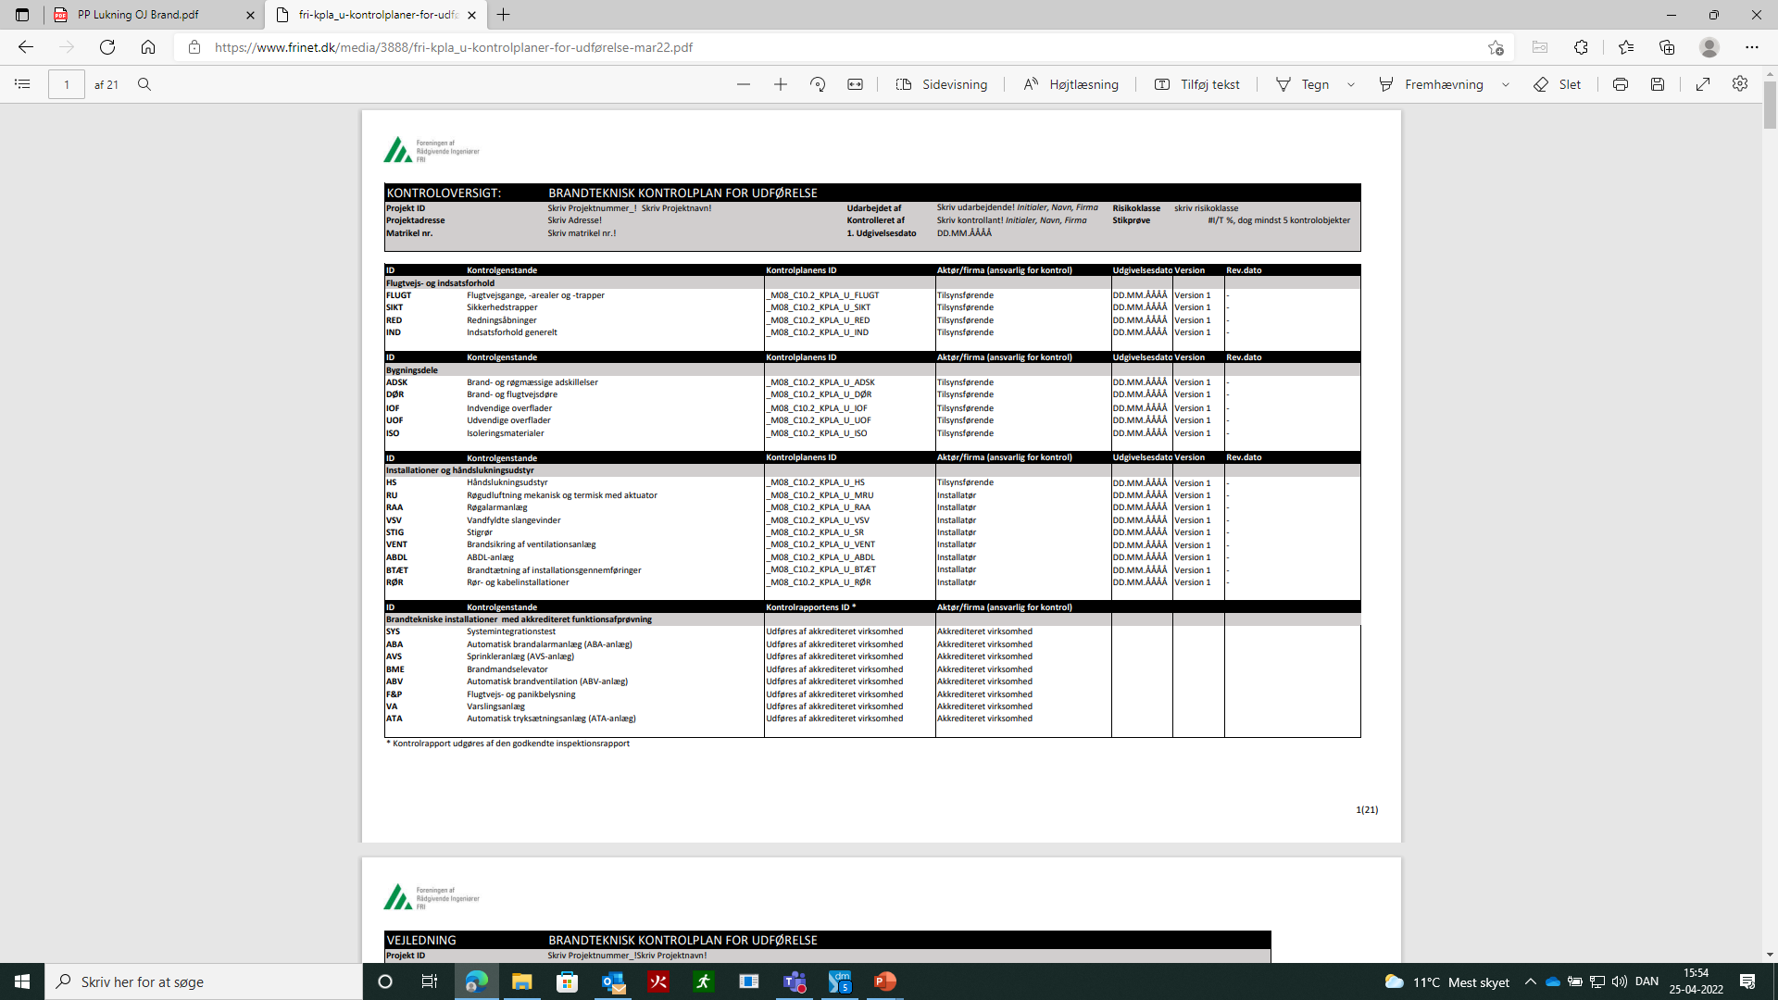
Udførelse

Slide 33
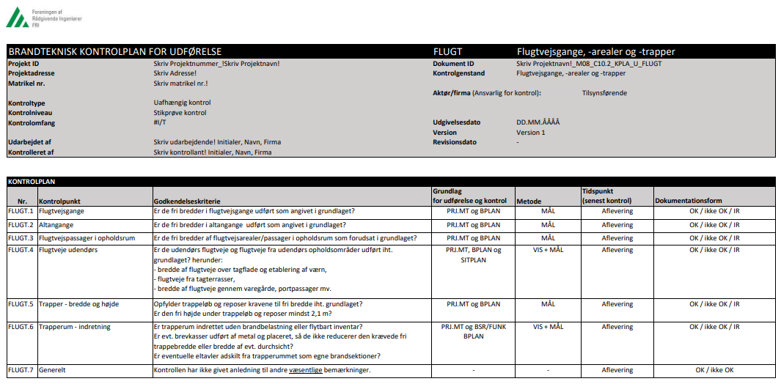
Udførelse

Slide 34
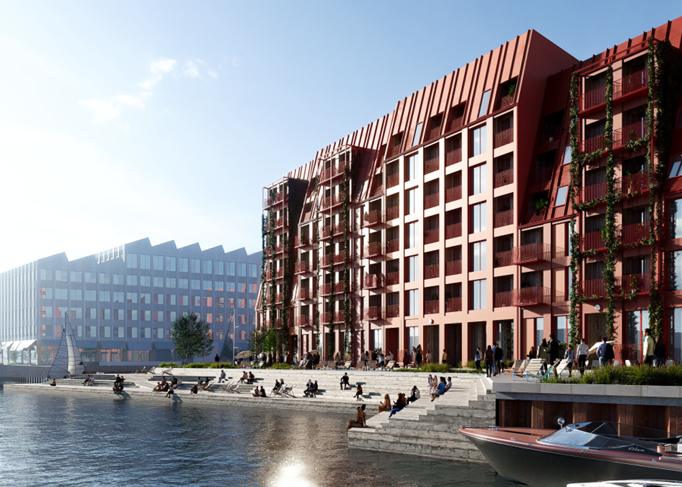

Hvilke Tendenser ser vi markedet

Slide 35
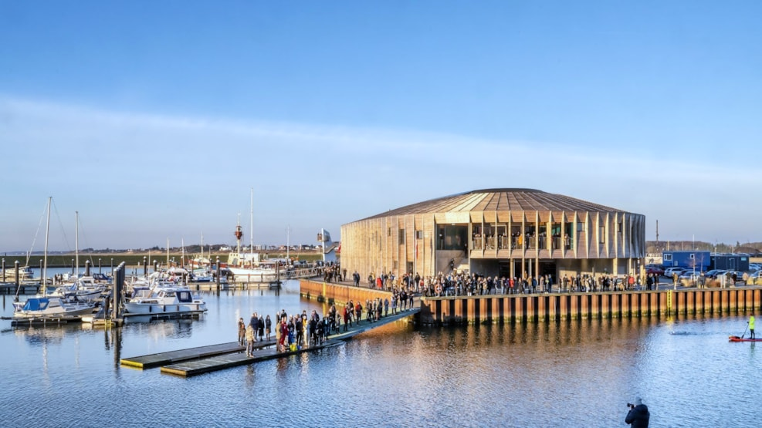

Transforming
society
together
Maritimt Center, Esbjerg

